Slide 1
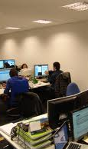


DEMRE
“texto a elección.”
~Equipo desarrollador
margie’s travel
C/ Llana, 766
77450, Soria, España
(718) 555-1234
contact@margiestravel.com
www.margiestravel.com

Slide 2
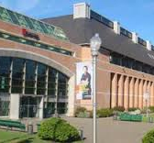
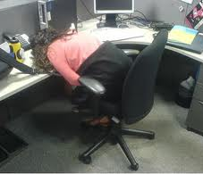
“No nos limitamos a reservar su viaje: si nos da una idea del tio de experiencia que busca, hacemos sus sueños realidad.”
Beneficios de servicio
Gracias a nuestra amplia red de socios le proporcionamos servicios de viajes de primera calidad, como por ejemplo:
Gestión de pasaporte
Organización de excursiones
Organización de hotel, vuelo y transporte
Seguro de viaje
Servicios ofrecidos
Acerca de nosotros
Cuando se pone en contacto con Margie’s Travel, se pone en contacto con los mejores. Ofrecemos experiencia y versatilidad para proporcionarle:
Reservas de cualquier tipo de viaje
Respuestas rápidas, concretas y bien informadas a sus llamadas y consultas
Agentes con recursos y amplia experiencia en viajes
Margie’s Travel es la compañía idónea a la que acudir cuando quiere despegar. Al servicio de la comunidad soriana desde hace más de 20 años, nos enorgullecemos de nuestros elevados estándares de servicio y de nuestra inigualable reputación de cortesía y compromiso.
Pilar Pinilla y su hermana nunca habían salido de la ciudad de Soria y deseaban embarcarse en una aventura tropical, pero la posibilidad de caer enfermas o perderse en otro país las angustiaba.
Nuestro agente les organizó unas vacaciones a medida con programas de actividades, personas de contacto de confianza en el punto de destino y otros recursos. A su regreso, las hermanas querían disfrutar de más viajes internacionales.
Clientes principales
Nuestra fiabilidad y nuestro premiado servicio al cliente nos han merecido una clientela exclusiva, como:
Northwind Traders
Fabrikam
Contoso Limited
Adventure Works

